Slide 1
Aufgabe 2 Fläche der Bundesländer
Dominik Ernsberger & Markus Pielmeier

Slide 2
Ergebnisse
Bayern=60026.12513000023,
Niedersachsen=40632.729274000114
Baden__x26__WÃ¼rttemberg=30522.30575700007,
Nordrhein-Westfalen=28966.398603,
Brandenburg=25275.91961750006,
Mecklenburg-Vorpommern=19658.779237499963,
Hessen=17977.527149500125, Sachsen

Slide 3
Ergebnisse
Sachsen-Anhalt=17450.54894199989,
Rheinland-Pfalz=16913.58123800003,
Sachsen=15667.910336999936,
ThÃ¼ringen=13724.630909000043,
Schleswig-Holstein=13456.436364000012,
Saarland=2179.7635439999854,
Berlin=766.2327274999974,
Hamburg=633.3253310000026
Bremen=340.9313619999998

Slide 4
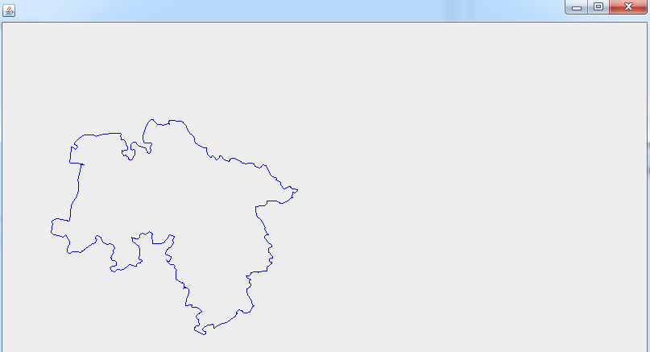
Absicherung
Zeichnen der einzelnen Bundesländer und Vergleich:

Slide 5
Absicherung
Überprüfen von Inseln (Addieren von Fläche)
Polygone in Polygone (Subtrahieren von Fläche)
Point in Polygone Methode
Vergleich aller Flächen durch Verhältnis zur Realität

Slide 6
Verhältnis zu Bayern
Bundesland | Ergebnis | Realität | In %
Bayern | 60026 | 70549 | 100
Niedersachen | 40632 | 47.618 | 67
Baden-Württemberg | 30522 | 35751 | 50
Nordrhein-Westfalen | 28966 | 34083 | 48
Brandenburg | 25275 | 29477 | 42
Mecklenburg-Vorpommern | 19658 | 23174 | 32
Hessen | 17977 | 21114 | 29
Sachsen-Anhalt | 17450 | 20445 | 29

Slide 7
Verhältnis zu Bayern
Bundesland | Ergebnis | Realität | In %
Rheinland-Pfalz | 16913 | 19847 | 28
Sachsen | 15667 | 18414 | 26
Thüringen | 13724 | 16172 | 22
Schleswig-Holstein | 13456 | 15763 | 22
Saarland | 2179 | 2568 | 3
Berlin | 766 | 891 | 1
Hamburg | 633 | 755 | 1
Bremen | 340 | 404 | 0,5

